Slide 1
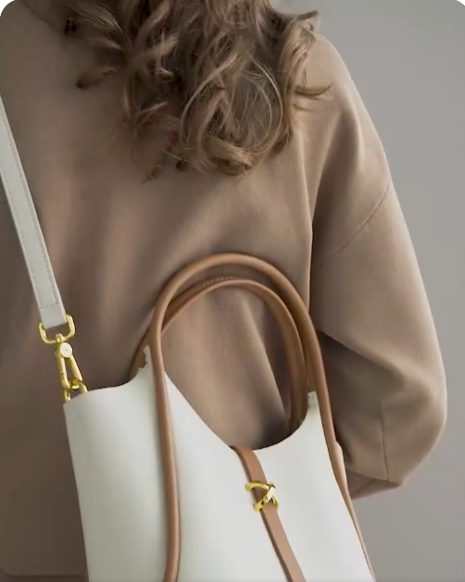
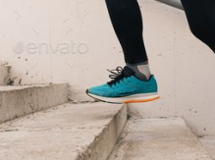
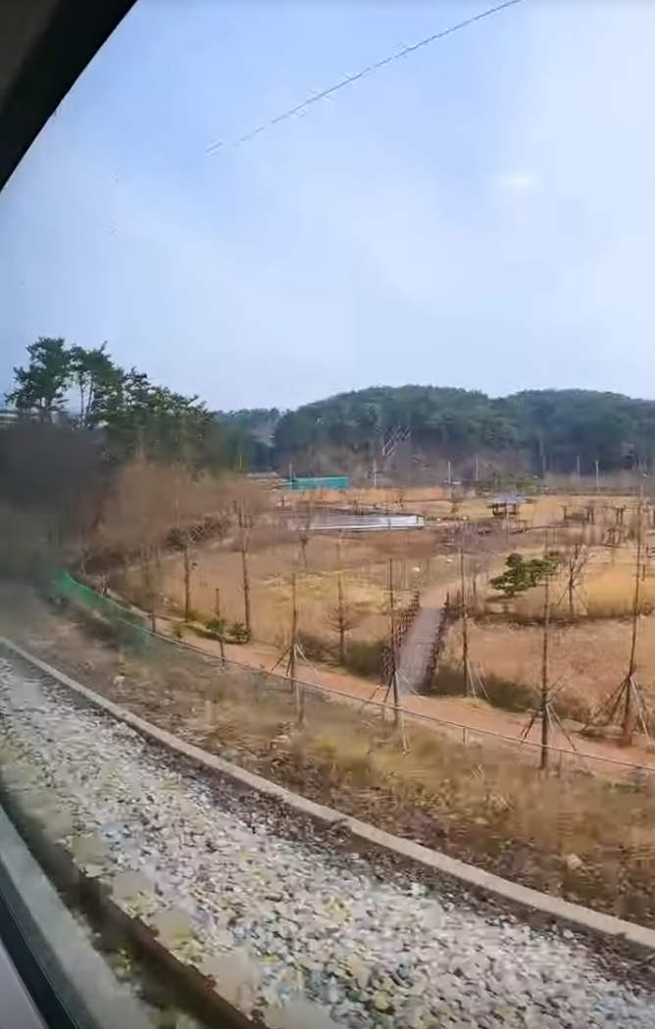
스토리보드
STORYBOARD #01
화면구성(Video)
인트로(6’)
#가방을 매는 사람 뒷모습 (클로즈아웃)
#기차의 입구를 밟는 사람(클로즈업)
#기차의 창 외부배경

